Slide 1

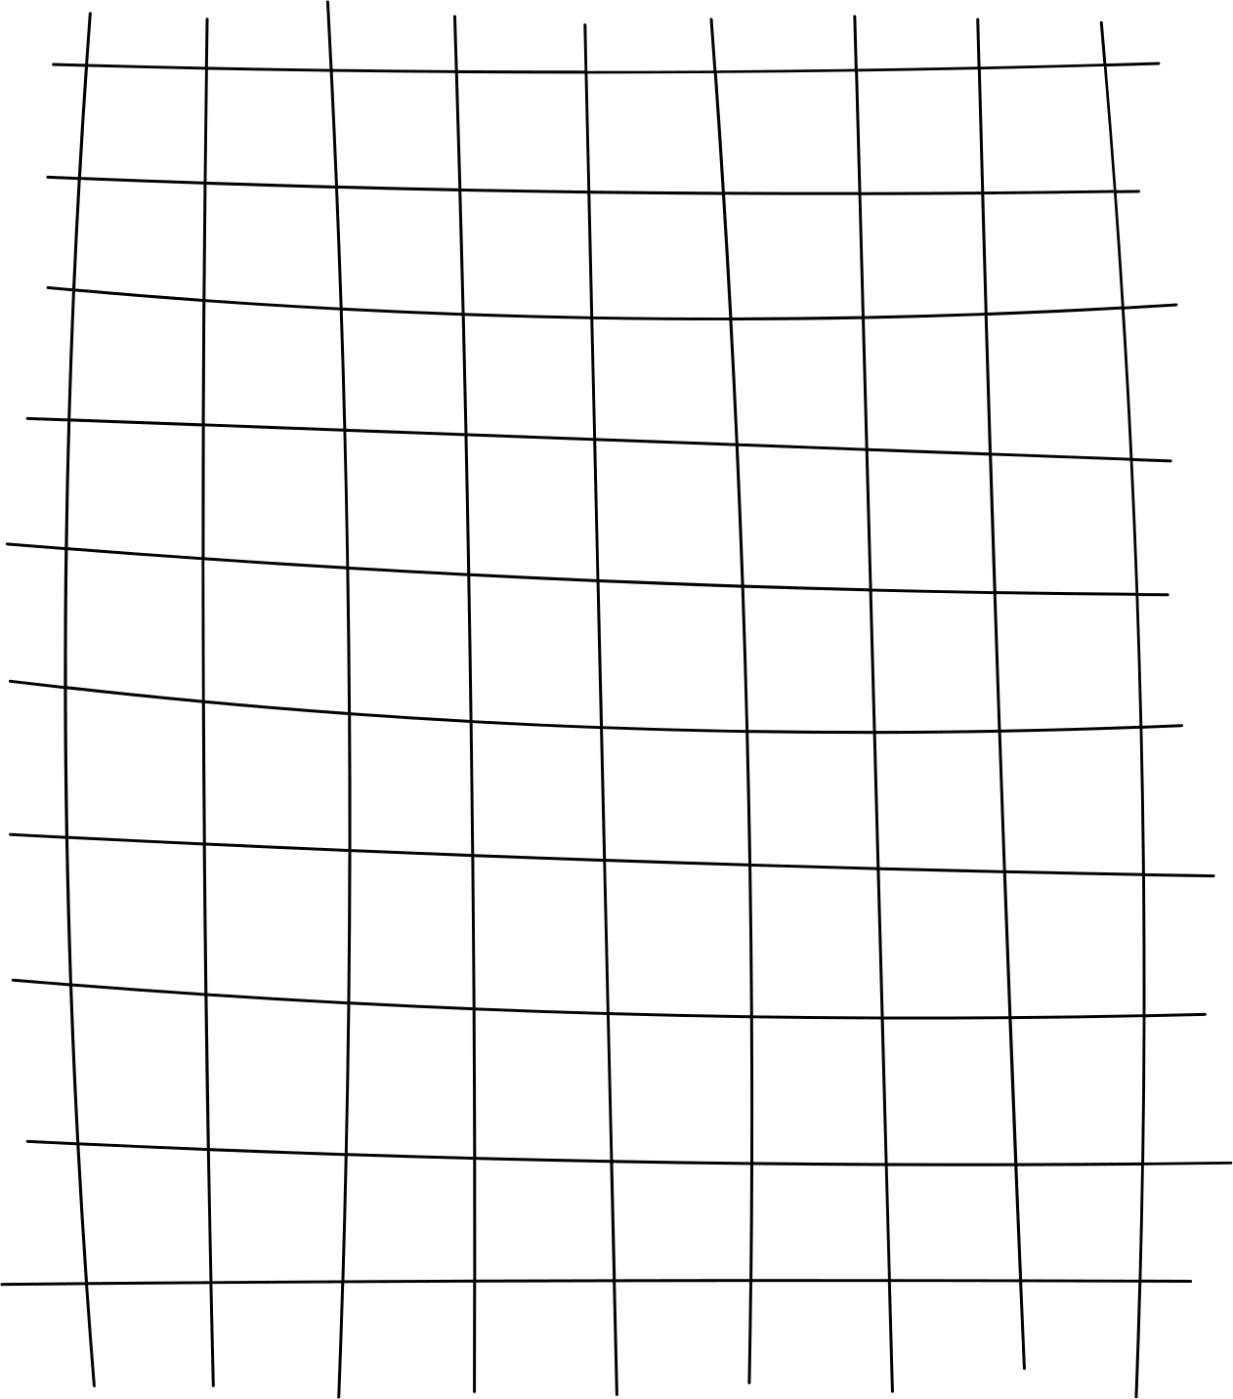
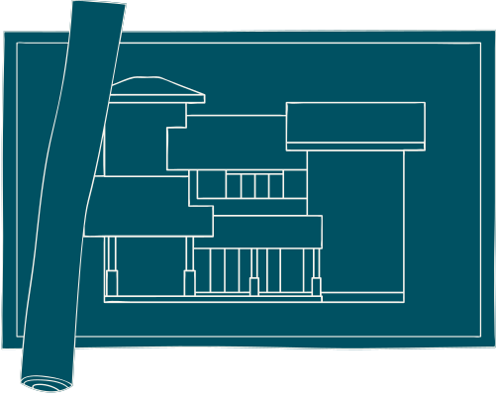



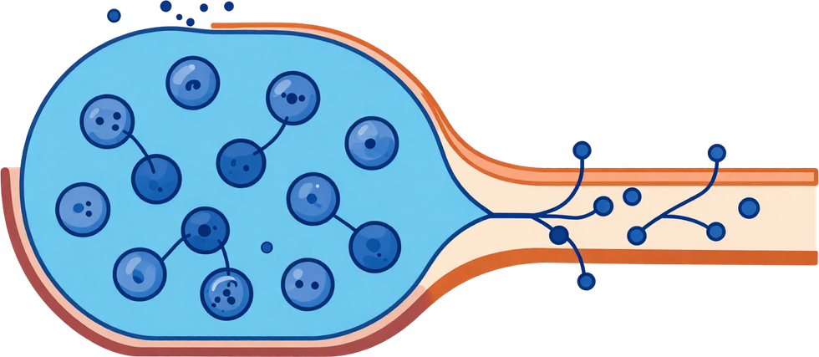
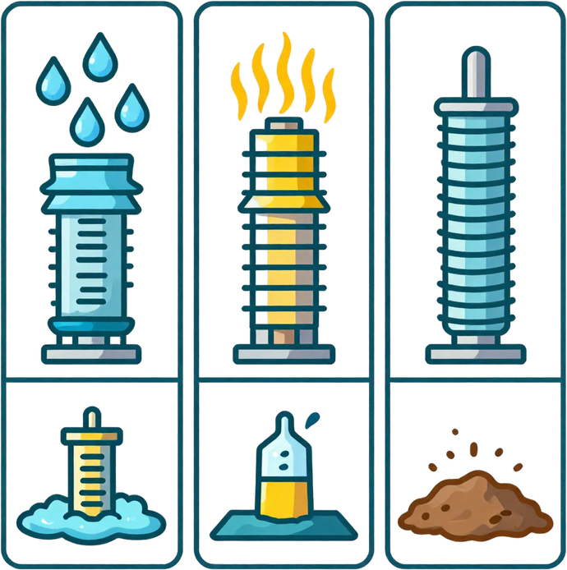
Cơ Chế Cách Điện
Vì sao vật liệu cách điện ngăn dòng điện?
Vật liệu cách điện có cấu trúc nguyên tử với các electron liên kết chặt chẽ, không thể di chuyển tự do. Không có electron tự do đồng nghĩa với không có dòng điện. Điện trở suất của vật liệu cách điện có thể đạt 10¹⁶ Ω·m, cao hơn kim loại hàng tỷ lần. Ví dụ: cao su, nhựa PVC, thủy tinh, gốm sứ đều là chất cách điện phổ biến.
Ảnh hưởng của môi trường đến khả năng cách điện:
• Độ ẩm: Nước hấp thụ vào bề mặt tạo lớp dẫn điện, làm giảm điện trở đáng kể.
• Nhiệt độ: Nhiệt độ cao làm phân tử dao động mạnh, tăng độ dẫn điện, giảm hiệu quả cách điện.
• Bề mặt: Bụi bẩn, dầu mỡ hoặc vết nứt tạo đường dẫn điện nguy hiểm, gây rò rỉ dòng điện.

Slide 2
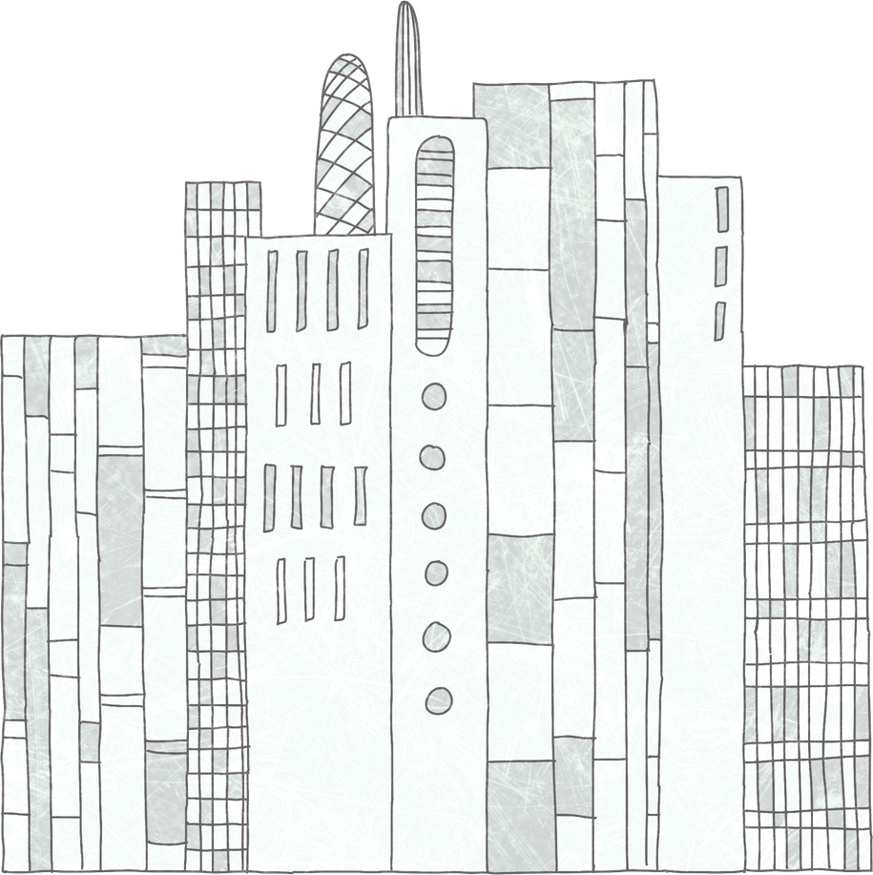
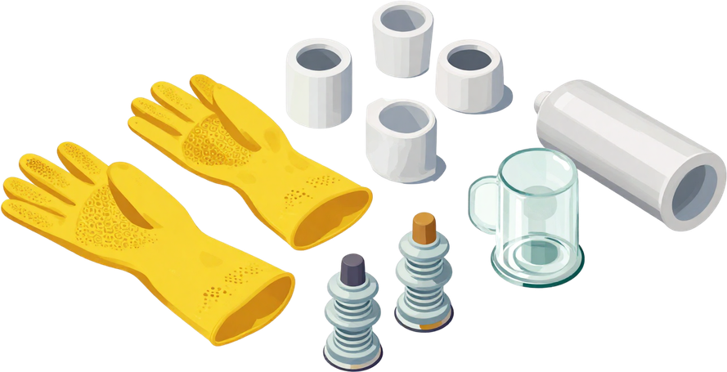
Vật Liệu Cách Điện
Vật liệu cách điện là gì?
Vật liệu cách điện (hay điện môi) là những chất có khả năng ngăn chặn dòng điện truyền qua. Khác với kim loại dẫn điện, các vật liệu này có điện trở suất rất cao, giúp cách ly các phần mang điện khỏi môi trường xung quanh. Ví dụ phổ biến: nhựa PVC, cao su, gốm sứ, thủy tinh và không khí khô.
Vai trò và tầm quan trọng
Vật liệu cách điện đóng vai trò bảo vệ con người khỏi nguy cơ điện giật, ngăn ngừa chập mạch và hỏa hoạn do rò rỉ điện. Chúng được ứng dụng rộng rãi trong dây cáp điện, thiết bị điện gia dụng, bảng mạch điện tử và các công trình điện công nghiệp, đảm bảo an toàn và hiệu quả vận hành của hệ thống điện.

Slide 3
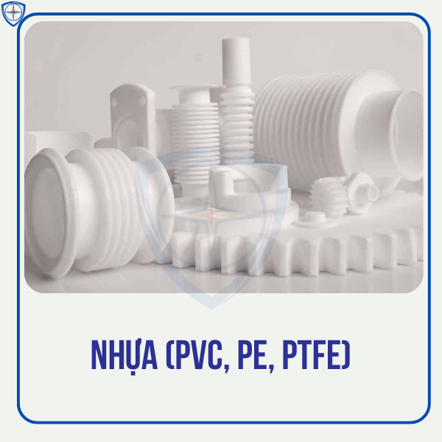
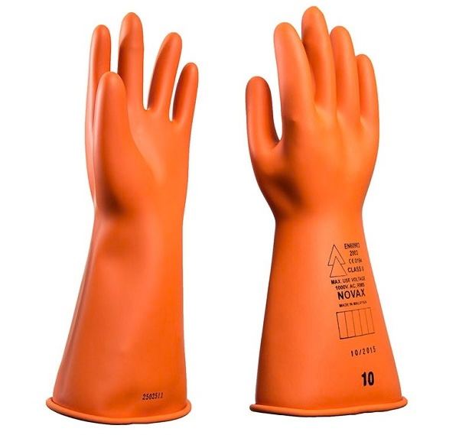

Slide 4
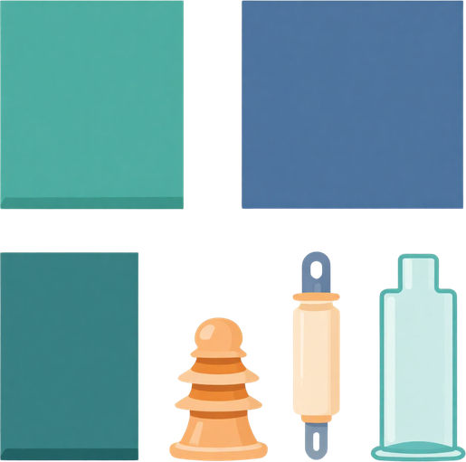
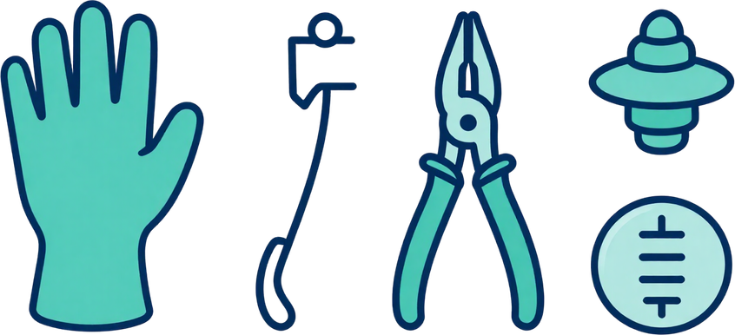
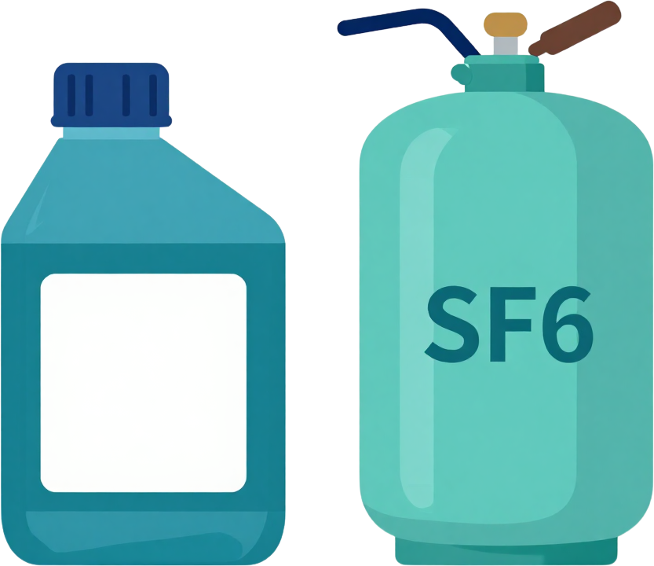
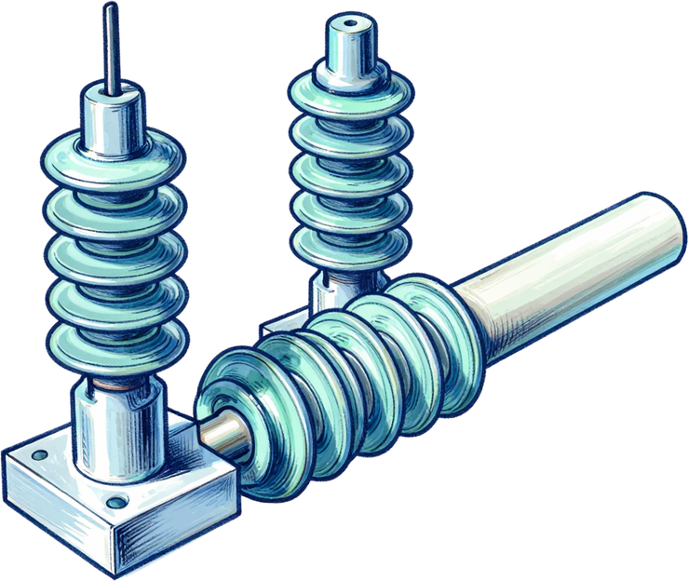
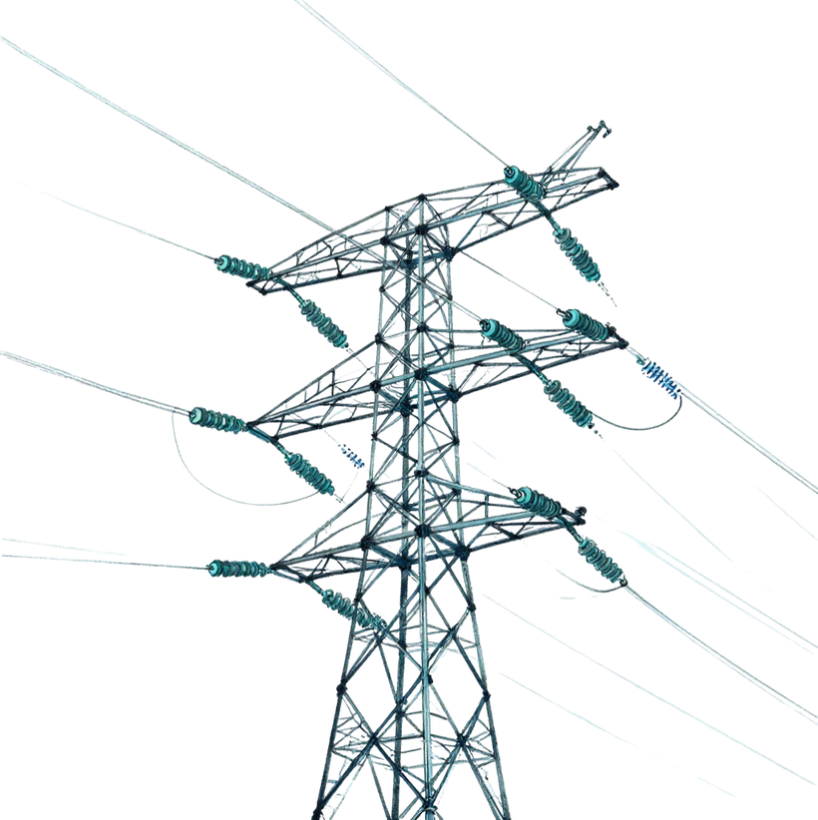
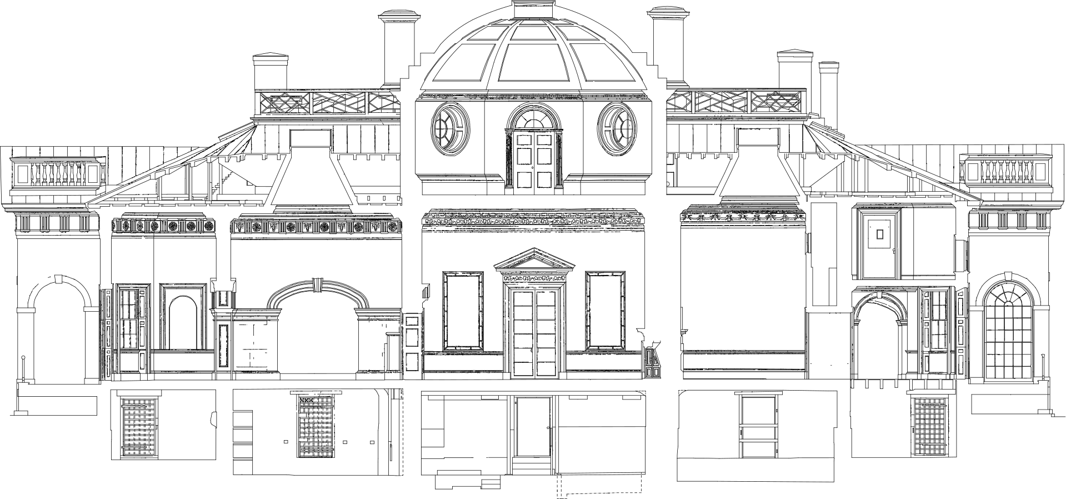
Phân Loại Vật Liệu
Vật Liệu Cách Điện Rắn
Vật liệu cách điện rắn là nhóm phổ biến nhất, bao gồm: Nhựa (PVC, PE, XLPE) – dùng bọc dây điện, cáp; Cao su – linh hoạt, chịu nhiệt tốt; Sứ – dùng làm sứ cách điện trên đường dây cao thế; Thủy tinh – chịu nhiệt và hóa chất, dùng trong thiết bị điện cao áp.
Vật Liệu Cách Điện Lỏng & Khí
Vật liệu cách điện lỏng: Dầu cách điện (dầu khoáng, dầu silicon) dùng trong máy biến áp và tụ điện, có khả năng tản nhiệt tốt và chịu điện áp cao. Vật liệu cách điện khí: Không khí là chất cách điện tự nhiên phổ biến; SF6 (lưu huỳnh hexafluoride) dùng trong thiết bị đóng cắt cao áp, có độ bền điện môi cao gấp 3 lần không khí.

Slide 5
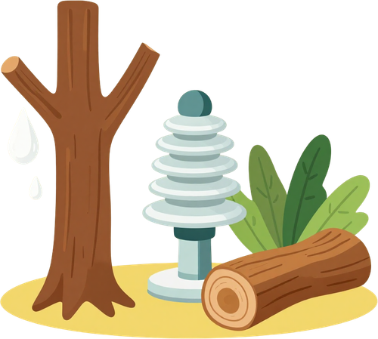
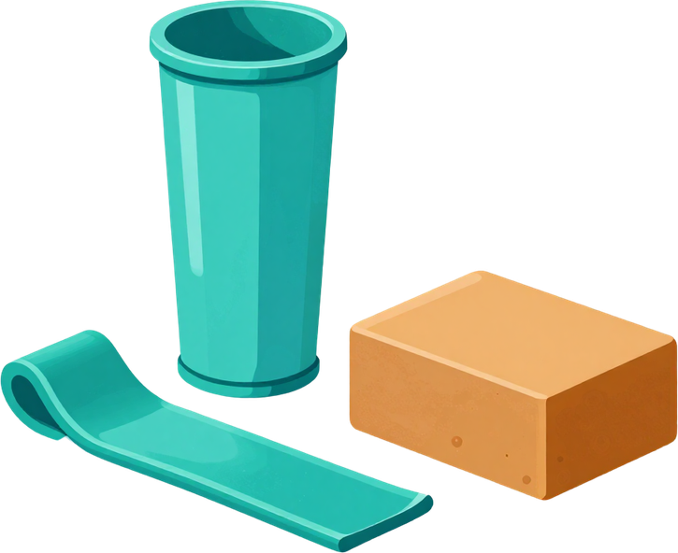
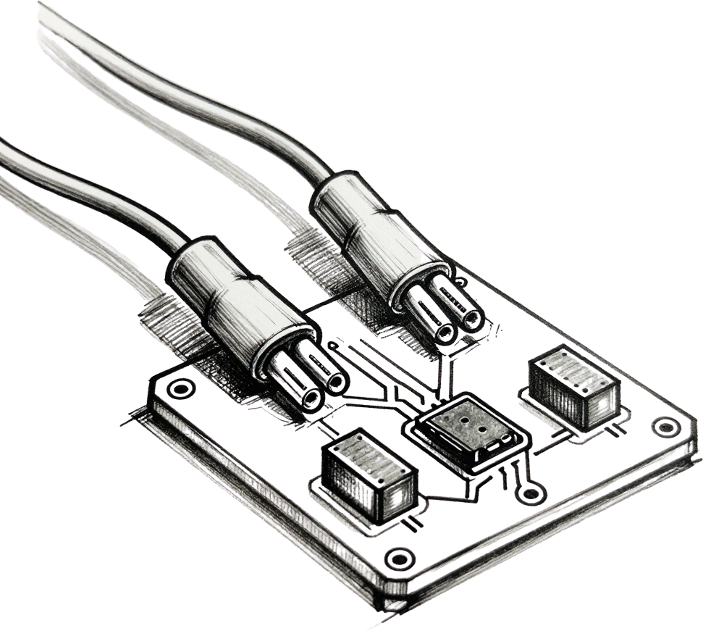
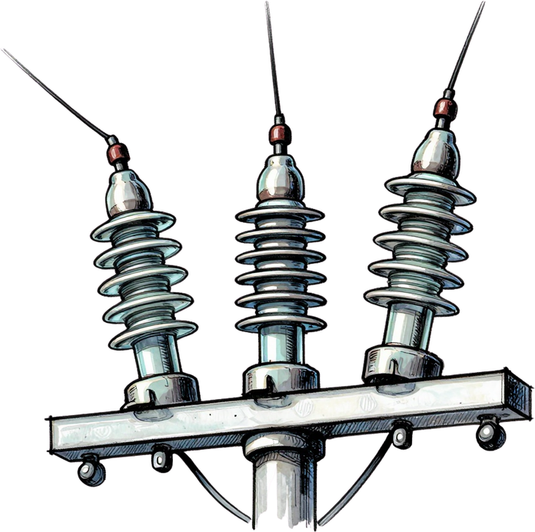
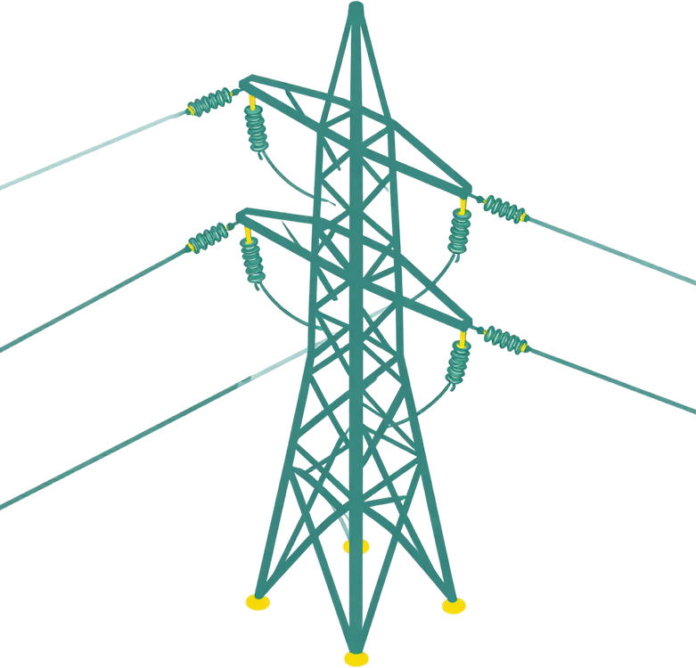
Vật Liệu Cách Điện
Vật Liệu Tự Nhiên
Vật Liệu Nhân Tạo
Ví dụ: Cao su tự nhiên, gỗ khô, gốm sứ, mica, thủy tinh.
Ưu điểm: Dễ khai thác, thân thiện môi trường, chi phí thấp, độ bền cao trong điều kiện thường.
Hạn chế: Khả năng cách điện không đồng đều, dễ bị ảnh hưởng bởi độ ẩm và nhiệt độ cao, khó gia công thành hình dạng phức tạp.
Ví dụ: Nhựa PVC, nhựa PE, epoxy, silicon tổng hợp, sơn cách điện.
Ưu điểm: Điện trở suất cao, chịu nhiệt tốt, dễ tạo hình, ổn định theo thời gian, phù hợp dây dẫn và thiết bị điện hiện đại.
Hạn chế: Chi phí sản xuất cao hơn, một số vật liệu khó phân hủy, cần kiểm soát chất lượng chặt chẽ.

Slide 6
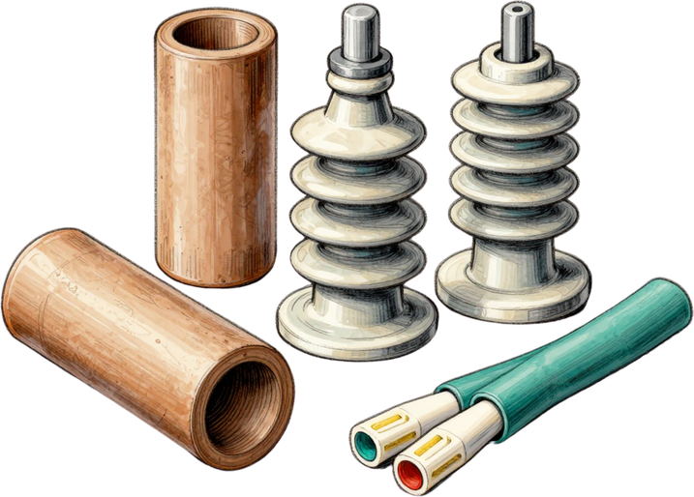
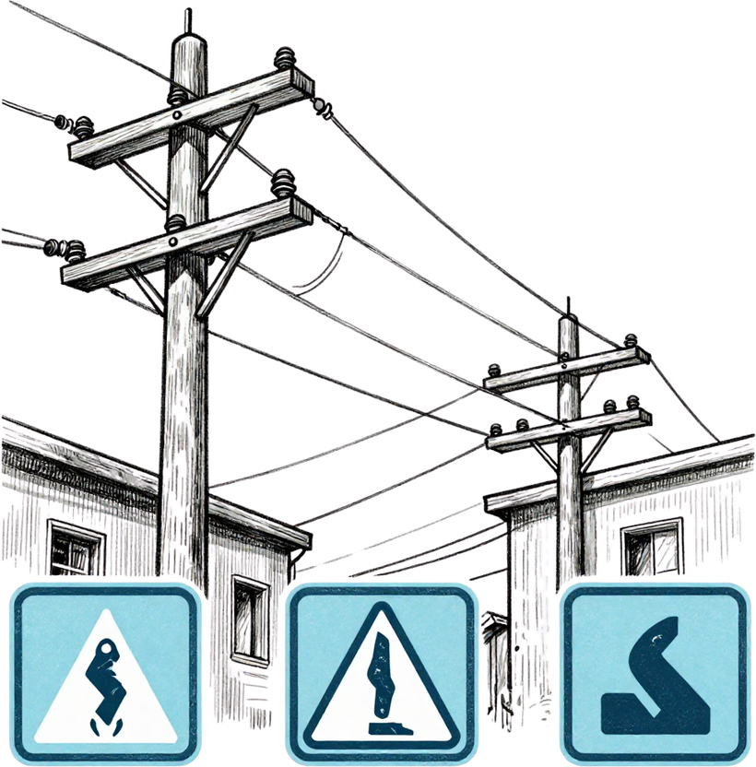
Kết Luận
Vật liệu cách điện đóng vai trò thiết yếu trong mọi hệ thống điện. Việc lựa chọn đúng loại vật liệu cách điện phù hợp với điều kiện sử dụng giúp bảo vệ con người và thiết bị khỏi các nguy cơ tiềm ẩn. Mỗi loại vật liệu có đặc tính riêng về độ bền điện, khả năng chịu nhiệt và độ bền cơ học.
• Chọn đúng vật liệu cách điện giúp giảm nguy cơ điện giật, chập cháy và hư hỏng thiết bị. Luôn kiểm tra thông số kỹ thuật trước khi sử dụng, đảm bảo vật liệu đáp ứng tiêu chuẩn an toàn điện hiện hành. Bảo trì định kỳ và thay thế kịp thời các vật liệu cách điện bị lão hóa là biện pháp phòng ngừa quan trọng nhất.

Slide 7
Cảm Ơn!
Hãy luôn kiểm tra
lớp cách điện
trước khi sử dụng
thiết bị điện!

